Slide 1
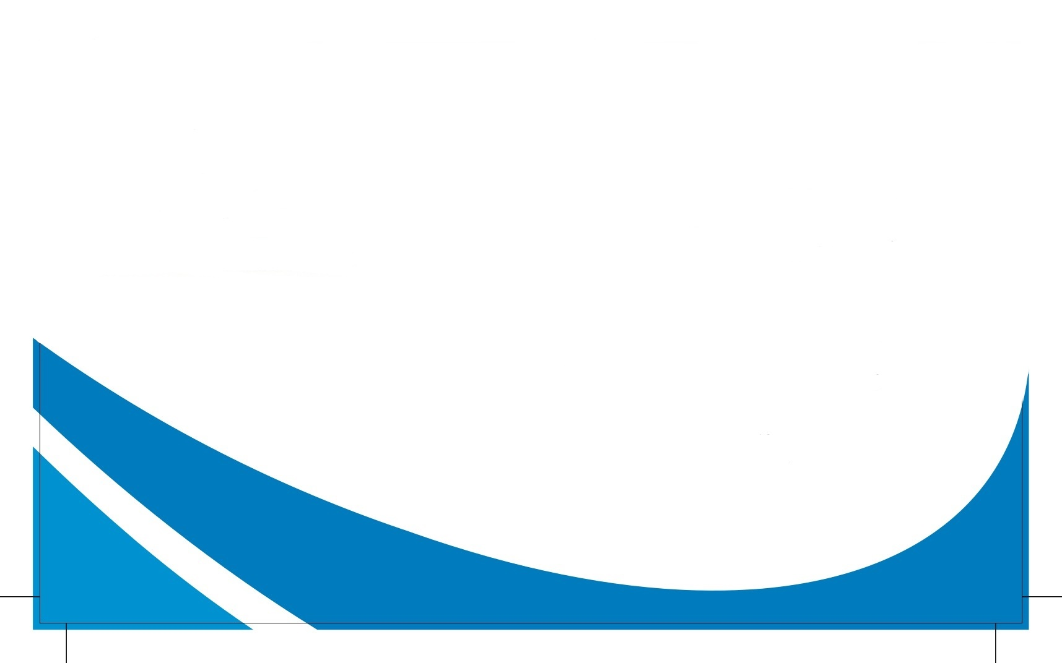
Федеральное государственное образовательное бюджетное учреждение высшего образования
«Финансовый университет
при Правительстве Российской Федерации»
Внутренний контроль качества аудита: подходы к оценке эффективности
Ветрова Ирина Федоровна
доктор экономических наук,
Профессор Департамента учета, анализа и аудита

Slide 2
МСКК 1 «Контроль качества в аудиторских организациях…»
мониторинг
Принятие и продолжение
отношений с клиентами
Этические требования
Политика и процедуры
Корпоративная культура,
направленная
на качество
Кадровые
ресурсы
Выполнение
задания
Документирование
мониторинг
Система внутреннего контроля
Контур ответственности руководства за качество

Slide 3
3-D модель сквозного контроля качества
Рейтинг
Входной внутренний контроль качества внутрифирменных стандартов аудита (аудиторских услуг)
Внутренний контроль процесса аудита (оказания аудиторских услуг)
Внутренний контроль
качества аудита (аудиторских услуг)
(контроль соответствия)
Время, t

Slide 4
Индикаторы и показатели эффективности системы внутреннего контроля
Интегральные целевые индикаторы
эффективности СВК
Индикаторы жизненного цикла
аудита (услуги)
Индикаторы эффективности
технологий контроля
Индикаторы масштабности
использования стандартов
и технологий
Индикаторы соответствия

Slide 5
Спасибо за внимание

